Slide 1



DIRECT CURRENT CIRCUITS (GELOMBANG ELEKTROMAGNETIK)
(Tugas Akhir Elektrodinamika)
Dosen Pengampu:
Dr. Doni Andra, S.Pd., M.Sc.
Dr. I Wayan Distrik, M.Si.
Oleh
Septina Sri Haryanti
(2123022010)
PROGRAM STUDI MAGISTER PENDIDIKAN FISIKA
FAKULTAS KEGURUAN DAN ILMU PENDIDIKAN
UNIVERSITAS LAMPUNG
BANDAR LAMPUNG
2022

Slide 2
Rangkaian Listrik Arus Searah
Rangkaian arus searah (DC)
Besaran-Besaran Utama
Analisis rangkaian
Merupakan rangkaian listrik dengan arus stasioner (dalam arti polaritas tetap) yang tidak berubah terhadap waktu
yang menjadi perhatian dalam listrik arus searah adalah kuat arus (I) dan beda tegangan (V) yang bekerja pada komponen resistif dengan sumber arus/tegangan konstan.
Pembahasan dalam rangkaian arus DC berupa analisis rangkaian, yaitu mencari hubungan antar variabel komponen rangkaian dengan menggunakan hukum-hukum dasar tertentu

Slide 3
Rangkaian listrik arus searah
Mempelajari tentang muatan yang bergerak sehingga menyebabkan munculnya arus listrik (Giancoli, 2014: 501). Meskipun arus listrik adalah aliran muatan yang bergerak, tetapi tidak semua muatan yang bergerak mengandung arus listrik (Halliday et al., 2010: 139). Arus listrik dapat mengalir dalam suatu rangkaian hanya jika ada jalur penghantar yang berkelanjutan (Giancoli, 2014: 504).

Slide 4
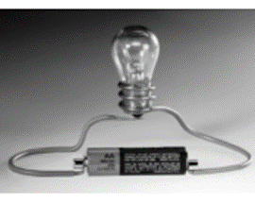
Rangkaian Listrik Sederhana
01
Dapat berupa sebuah rangkaian yang terdiri dari baterai dengan bola lampu
02
Baterai bertujuan untuk menghasilkan beda potensial
03
Beda potensial kemudian dapat membuat muatan dapat listrik bergerak
04
Ketika rangkaian terbentuk, muatan listrik dapat mengalir melalui kabel rangkaian, dari satu terminal baterai ke terminal lainnya

Slide 5


Persamaan Arus Listrik dan Hukum Ohm
$I=\frac{∆Q}{∆t}$ . . . (1)
$V=I.R$ . . . (2)
$∆Q$ adalah jumlah muatan yang melewati konduktor di setiap posisi selama interval waktu $∆t$
Besar kuat arus yang mengalir dalam kawat bergantung pada tegangan dan hambatan
Aliran elektron terhambat karena adanya tumbukan yang terjadi dengan atom-atom kawat
Hambatan listrik (R) didefinisikan sebagai faktor proporsionalitas antara tegangan V dan kuat arus I
Hubungan antara hambatan listrik (R), tegangan (V), dan kuat arus (I) dikenal sebagai hukum Ohm (Pers. 1)

Slide 6

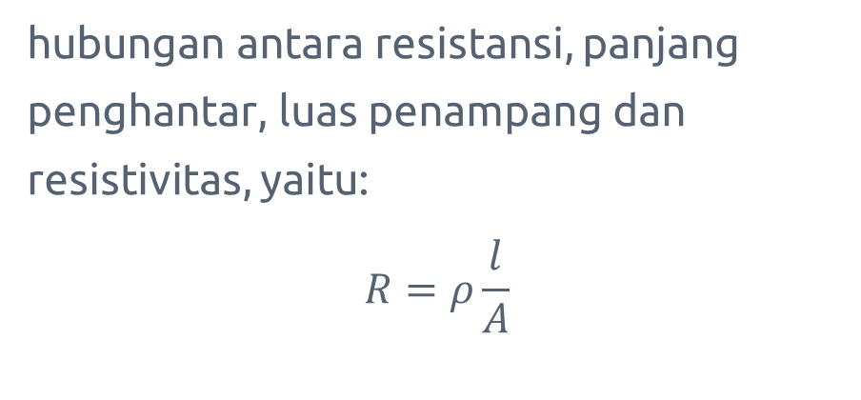
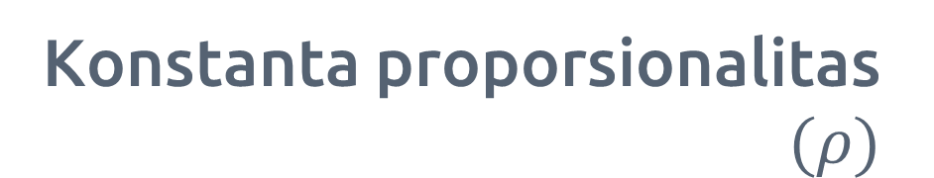
Kuat Arus (I) Memasuki Resistor (R)
Hubungan resistansi (R)
Berbanding lurus dengan panjang penghantar (l) dan berbanding terbalik dengan luas penampang (A).
Konstanta proporsionalitas $(ρ)$
Secara matematis
disebut dengan resistivitas dan nilai dari resistivitas tergantung pada bahan yang digunakan
hubungan antara resistansi, panjang penghantar, luas penampang dan resistivitas, yaitu:
$$R=ρ\frac{l}{A}$$

Slide 7

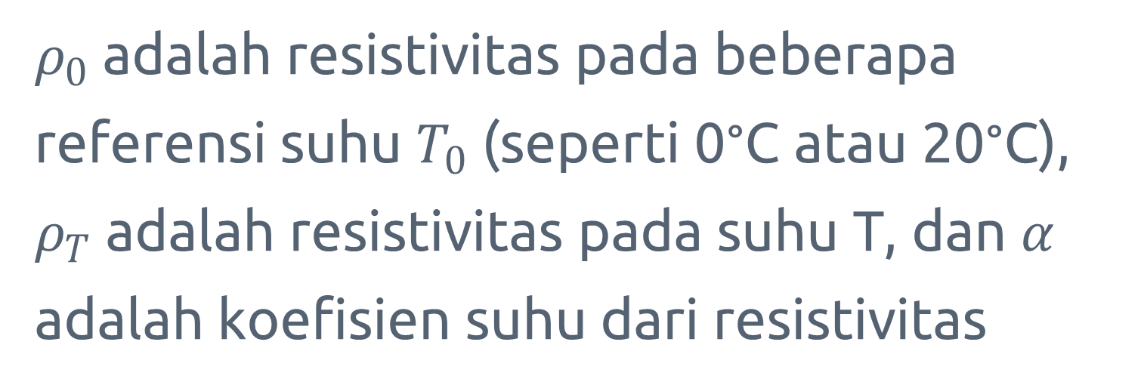
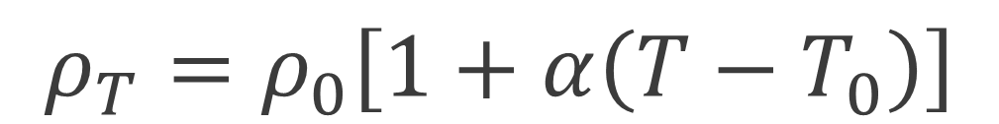
Persamaan Resistivitas
$$ρ_{T}=ρ_{0}\left[1+α\left(T−T_{0}\right)\right]$$
$ρ_{0}$ adalah resistivitas pada beberapa referensi suhu $T_{0}$ (seperti 0°C atau 20°C), $ρ_{T}$ adalah resistivitas pada suhu T, dan $α$ adalah koefisien suhu dari resistivitas

Slide 8

Resistansi Seri
$$R=R_{0}[1+α\left(T−T_{0}\right)]$$
Resistansi seri merupakan resistansi-resistansi yang dihubungkan satu per satu secara berurutan, kemudian suatu potensial (V) diberikan diantara kedua ujung resistansi seri. Beda potensial yang terdapat pada resistansi seri menghasilkan arus-arus (i) yang identik

Slide 9
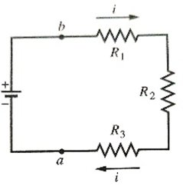
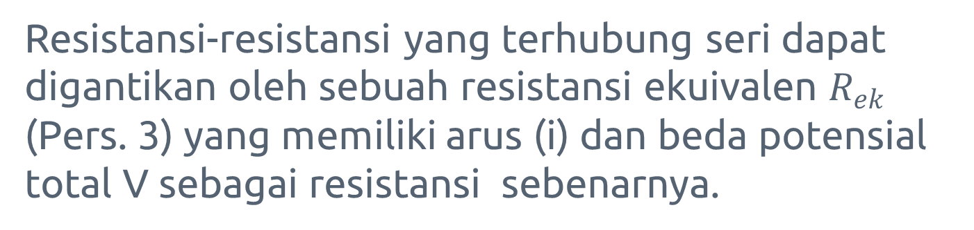
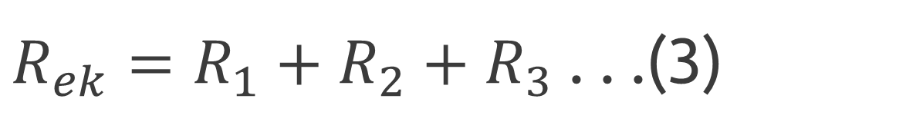
Tiga Resistansi yang Terhubung secara Seri ke sebuah Baterai Ideal dengan GGL $ε$.
01
Beda potensial yang terdapat pada ketiga resistansi ini menghasilkan arus listrik yang identik
02
Semua resistansi memiliki arus listrik (i) yang identik
03
Jumlah dari beda potensial pada setiap resistansi ini sama dengan beda potensial yang diberikan
04
Resistansi-resistansi yang terhubung seri dapat digantikan oleh sebuah resistansi ekuivalen $R_{ek}$ (Pers. 3) yang memiliki arus (i) dan beda potensial total V sebagai resistansi sebenarnya.
$R_{ek}=R_{1}+R_{2}+R_{3}$ . . .(3)

Slide 10
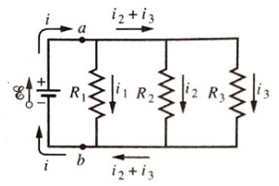
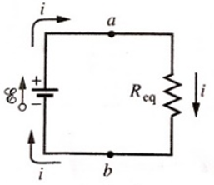
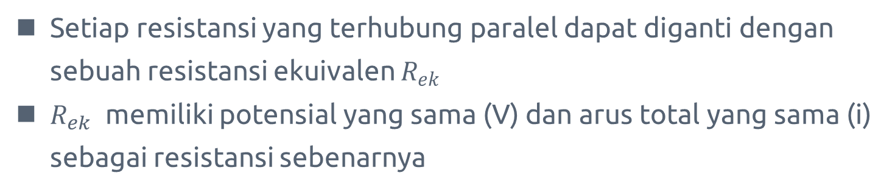
Resistansi Paralel
Resistansi Paralel
merupakan resistansi yang terhubung langsung pada sisi yang satu dan sisi yang lainnya.
Jika diberikan beda potensial yang sama (V), maka akan menghasilkan arus yang melewati rangkaian tersebut
Resistansi Ekuivalen
Setiap resistansi yang terhubung paralel dapat diganti dengan sebuah resistansi ekuivalen $R_{ek}$
$R_{ek}$ memiliki potensial yang sama (V) dan arus total yang sama (i) sebagai resistansi sebenarnya

Slide 11
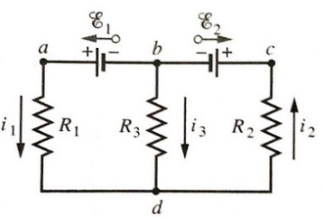
Rangkaian Multiloop
01
Rangkaian multiloop merupakan rangkaian yang memiliki jumlah loop lebih dari satu
02
Memiliki dua titik percabangan (junction) pada rangkaian di titik b dan d
03
Terdapat tiga cabang yang menghubungkan disetiap titik percabangan, yaitu cabang kiri (bad), cabang kanan (bcd), dan cabang pusat (bd).
Memiliki tiga loop, yaitu loop sebelah kiri (badb), loop sebelah kanan (bcdb), dan loop besar (badcb)
04

Slide 12


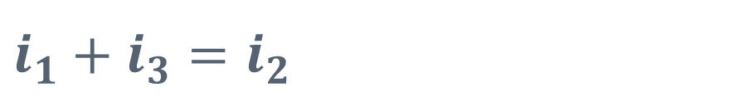
Hukum Arus Kirchhoff
(Berdasarkan Gambar Rangkaian Multiloop )
$i_{1}$ dan $i_{3}$
Adalah arus yang memasuki titik cabang d
$$i_{2}$$
$$i_{1}+i_{3}=i_{2}$$
Adalah arus yang meninggalkan titik d
Adalah arus masuk total, yaitu sama dengan arus keluar total (Hukum Kirchhoff)

Slide 13

Daya Listrik
Daya Listrik
merupakan laju transfer energi dari baterai ke peranti (resistor, baterai isi ulang, motor, atau peranti listrik lainnya)
Energi
Energi yang ditransformasikan ketika muatan (Q) bergerak melalui beda potensial (V) adalah QV
Daya listrik (P)
merupakan laju energi yang ditransformasikan dan dapat diperoleh berdasarkan persamaan
$$P=\frac{QV}{t}$$

Slide 14
Thank you!

